Slide 1
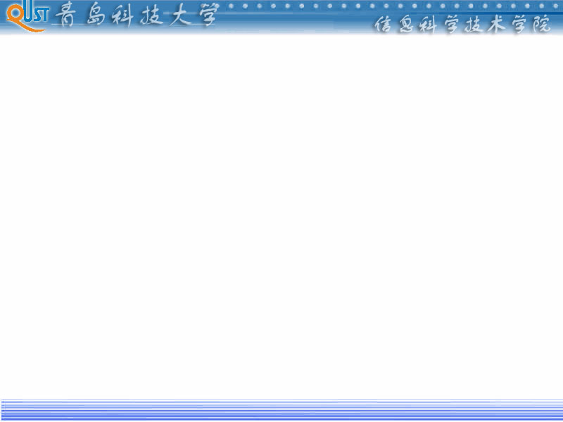
软 件 维 护
李海涛
taohaili@sina.com
．
2010 青岛

Slide 2
第8章 维护
8.1 软件维护的定义
8.2 软件维护的特点
8.3 软件维护过程
8.4 软件的可维护性
8.5 预防性维护
8.6 软件再工程过程
8.7 小结
习题

Slide 3
学习目标
掌握软件维护定义和四种内容
掌握软件可维护性、软件再工程的概念
理解软件维护的特点
了解软件维护的过程

Slide 4
8.1 软件维护的定义
软件维护就是在软件已经交付使用之后，为了改正错误或满足新的需要而修改软件的过程。
软件产品被开发出来并交付用户使用之后，就进入了软件的运行维护阶段。维护阶段是软件生存周期中时间最长的一个阶段，所花费的精力和费用也是最多的一个阶段。
软件工程的目的是要提高软件的可维护性，减少软件维护所需要的工作量，降低软件系统的总成本。

Slide 5
软件维护的内容有四种:
1、 改正性维护
在软件交付使用后，由于软件开发过程中产生的错误并没有完成彻底的在测试中发现，因此必然有一部分隐含的错误被带到维护阶段，这些隐含的错误在某些特定环境下会暴露出来。为了识别和纠正错误，修改软件性能上的缺陷，应进行修整和改进错误，这个过程就称为改正性(校正性)维护.
改正性维护占整个维护工作的21%。

Slide 6
2、 适应性维护
计算机科学技术领域的各个方面都在迅速进步，大约每过36个月就有新一代的硬件宣告出现，经常推出新操作系统、新数据库系统或旧系统的修改版本，时常增加或修改外部设备和其他系统部件；而一个好的应用系统一般要用5年左右，有的甚至用10年20年。
适应性维护，就是为了和变化了的环境适当地配合而进行的修改软件的活动，是既必要又经常的维护活动。
适应性维护活动要占整个维护活动的25%。

Slide 7
3、 完善性维护
在软件漫长的运行时期中，用户往往会对软件提出新的功能要求与性能要求，这是因为用户的业务会发生变化，组织机构也会发生变化，为了适应这些变化，应用软件原来的功能和性能需要扩充和增强。例：原系统内没有帮助信息，使用不方便，现在要加帮助信息，这种维护活动称为完善性维护，
这种维护工作活动数量较大，占整个维护活动50%。
4、 预防性维护
为了改进未来的可维护性或可靠性，或为了给未来的改进奠定更好的基础而修改软件时，称为预防性维护，这种维护占整个维护活动的4%。

Slide 8
8.2 软件维护的特点
一、影响维护工作量的因素
1、 读懂别人的程序是困难的。
要维护软件就要修改别人编写的程序。首先要看懂别人的程序。如果系统大，又使用低级语言编写，相应文档又少或者根本没有，困难是非常大的。

Slide 9
2、 文档的不一致性。
文档的不一致性是维护工作困难的又一因素。它会导致维护人员不知所措，不知根据什么进行修改，不一致表现为各种文档之间的不一致，文档和程序之间不一致。
造成不一致原因：是由于开发时文档管理不严，修改后程序有关文档没做相应改动。文档版本管理不严。

Slide 10
3、软件开发和维护在人员和时间上的差异。
开发与维护人员不是一个人或一个组织，由于维护阶段持续时间很长，正在运行维护的软件可能是五年前，十年前开发的，当时的开发工具、方法、技术与当年的工具、方法、技术差异很大，这又是维护困难的另一因素。
4、 软件维护不是一项吸引人的工作。
由于维护工作的困难性，维护工作经常遭受挫折，而且很难出成果，不像软件开发工作那样吸引人。

Slide 11
二、维护成本
软件维护费用在总费用中的比重是在不断增加的，1970年占35%～40%；1980年上升到40%～60%。1990年上升到70%～80%。
由于大量软件的维护活动要使用较多的硬件、软件、软件工程师等资源，使开发新的软件资源不足而受到影响。由于维护时的改动，在软件中引入了潜在的故障，从而降低了软件的质量。
软件维护造成了软件生产率非常低。

Slide 12
软件维护工作可分为生产性活动和非生产性活动两种。
生产性活动包括：分析、评价、修改设计和编写程序代码等。
非生产活动包括：理解程序代码功能，解析数据结构、接口特点和设计约束等。
总的工作量表达公式是：
M=P+K*exp(c-d)
其中：M表示工作的总工作量；P-生产性活动工作量；K-经验常数；C表示复杂性程序；D表示维护人员对软件的熟悉程序，（若不是原开发人员，D将较小，维护人员要花很多时间，重新理解软件）。C越大、D越小那么维护工作量将成指数增加。

Slide 13
8.3 软件维护过程
一、维护机构
为了有效地进行软件维护，应事先就开始做组织工作，建立维护机构，维护机构分为临时维护小组和长期维护小组。
1、临时维护小组：
是一个非正式的机构，它执行一些特殊的或临时的维护任务，例：对程序排错，或检查完善维护的设计，进行质量控制的覆查等。

Slide 14
2、长期维护小组；
对于长期运行的复杂系统需要一个稳定的维护小组。
维护小组要有一个具有系统分析技术水平，同时能与开发系统的人员和用户保持密切联系的维护管理员。
要有若干个维护程序员，负责分析程序改变的要求，并执行修改的工作。因此维护程序员不仅因具有软件开发方面的知识和经验，也应具有软件维护方面的知识和经验，还应熟悉程序应用领域的业务知识。

Slide 15
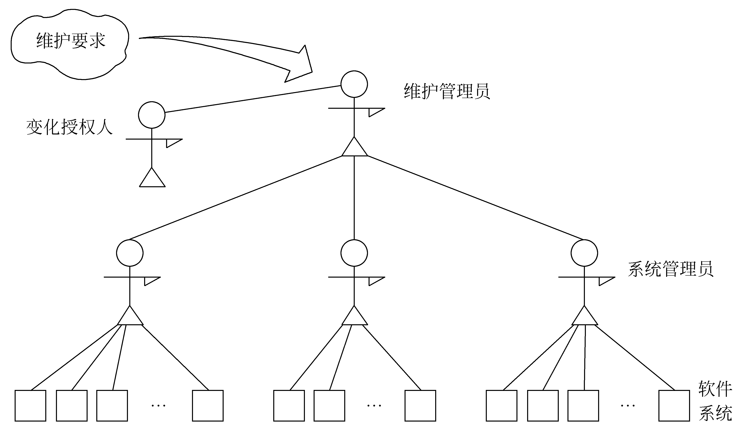
图8.1 维护组织
维护程序员

Slide 16
二、软件维护流程
1、 制定维护申请报告：
维护申请报告是一种由用户产生的文档，应按规定的方式提出，如果是改错，用户必须完整地说明错误产生的情况。如果是适应性、完整性的维护要求，要提高一分简要地维护规格说明。
维护组织内部要制定一份相应的软件修改报告，该报告要指出：
①满足要求的工作量；②要求修改的性质；
③要求修改的优先权；④与修改有关的事后数据。
根据这两份报告，由有关机构评审，评审很重要，通过评审回答要不要维护，从而可以避免盲目的维护。

Slide 17
2、 维护过程：
① 首先确定进行维护的类型，是改正性，还是适应性或完整性；
② 对改正性维护从评价错误的严重开始；
③ 对适应性和完善性维护，根据请求的优先权，安排所要求的工作；
④ 实施维护任务：与软件开发过程类似，修改软件设计，必要的代码修改，单元测试、集成测试、确认测试以及复审。
⑤ “救火”维护，在发生重大的软件问题时就会出现这就情况，这时要立即组织有关人员去“救火”，必须立即解决问题。如果经常“救火”就必须认真检查一下，该机构的管理和技术，存在什么重大问题。

Slide 18
3、 维护的复审
4、 维护档案记录（详细看书）
5、 维护评价（详细看书）
三、修改的副作用
（一）通常有三种副作用
1、编码副作用：
修改源代码可能引入错误。例：删除或修改一个字程序、一个标号、一个标识符。改变程序代码的时序关系，改复占用存储的大小，改变逻辑运算符，等。

Slide 19
2、数据副作用：
修改数据结构，例如：重新定义局部或全部的常量，重新定义记录或文件格式，增加或减少一个数组，修改全局或公共数据等，这些情况都容易导致设计与数据不相容的错误。数据副作用可以通过详细设计文档加以控制。
3、 文档副作用
对数据流、软件结构、模块逻辑等，进行修改时，影像文档也要进行相应修改，否则导致文档与程序功能不匹配等错误。

Slide 20
（二）如何控制副作用：
1、按模块把修改分组；
2、自顶向下的安排被修改模块的顺序；
3、每次修改一个模块；
4、对每个修改的模块之前，要确定这个修改的副作用。

Slide 21
8.4 软件的可维护性
软件的可维护性定性地定义为： 维护人员理解、改正、改动或改进这个软件的难易程度。
8.4.1 决定软件可维护性的因素
决定软件可维护性的因素主要有下述5个：
1. 可理解性
软件可理解性表现为外来读者理解软件的结构、功能、接口和内部处理过程的难易程度。模块化（模块结构良好，高内聚，松耦合）、详细的设计文档、结构化设计、程序内部的文档和良好的高级程序设计语言等等，都对提高软件的可理解性有重要贡献。

Slide 22
2. 可测试性
诊断和测试的容易程度取决于软件容易理解的程度。
良好的文档对诊断和测试是至关重要的，此外，软件结构、可用的测试工具和调试工具，以及以前设计的测试过程也都是非常重要的。
维护人员应该能够得到在开发阶段用过的测试方案，以便进行回归测试。在设计阶段应该尽力把软件设计成容易测试和容易诊断的。
对于程序模块来说，可以用程序复杂度来度量它的可测试性。模块的环形复杂度越大，可执行的路径就越多，因此，全面测试它的难度就越高。

Slide 23
3. 可修改性
软件容易修改的程度和本书第5章讲过的设计原理和启发规则直接有关。耦合、内聚、信息隐藏、局部化、控制域与作用域的关系等等，都影响软件的可修改性。
4. 可移植性
软件可移植性指的是，把程序从一种计算环境（硬件配置和操作系统）转移到另一种计算环境的难易程度。把与硬件、操作系统以及其他外部设备有关的程序代码集中放到特定的程序模块中，可以把因环境变化而必须修改的程序局限在少数程序模块中，从而降低修改的难度。

Slide 24
5. 可重用性
所谓重用（reuse）是指同一事物不做修改或稍加改动就在不同环境中多次重复使用。大量使用可重用的软件构件来开发软件，可以从下述两个方面提高软件的可维护性：
软件中使用的可重用构件越多，软件的可靠性越高，改正性维护需求越少。
很容易修改可重用的软件构件，使之再次应用在新环境中，因此，软件中使用的可重用构件越多，适应性和完善性维护也就越容易。

Slide 25
8.4.2 文档
文档是影响软件可维护性的决定因素。由于长期使用的大型软件系统在使用过程中必然会经受多次修改，所以文档比程序代码更重要。
软件系统的文档可以分为用户文档和系统文档两类。
用户文档主要描述系统功能和使用方法，并不关心这些功能是怎样实现的；
系统文档描述系统设计、实现和测试等各方面的内容。

Slide 26
总的说来，软件文档应该满足下述要求：
必须描述如何使用这个系统，没有这种描述时即使是最简单的系统也无法使用；
(2) 必须描述怎样安装和管理这个系统；
(3) 必须描述系统需求和设计；
(4) 必须描述系统的实现和测试，以便使系统成为可维护的。
下面分别讨论用户文档和系统文档。

Slide 27
1. 用户文档
用户文档至少应该包括下述5方面的内容：
功能描述，说明系统能做什么；
(2) 安装文档，说明怎样安装这个系统以及怎样使系统适应特定的硬件配置；
(3) 使用手册，简要说明如何着手使用这个系统(应该通过丰富例子说明怎样使用常用的系统功能，还应该说明用户操作错误时怎样恢复和重新启动)；

Slide 28
(4) 参考手册，详尽描述用户可以使用的所有系统设施以及它们的使用方法，还应该解释系统可能产生的各种出错信息的含义(对参考手册最主要的要求是完整，因此通常使用形式化的描述技术)；
(5) 操作员指南(如果需要有系统操作员的话)，说明操作员应该如何处理使用中出现的各种情况。
上述内容可以分别作为独立的文档，也可以作为一个文档的不同分册，具体做法应该由系统规模决定。

Slide 29
2. 系统文档
系统文档指从问题定义、需求说明到描述系统设计、实现和测试的一系列文档。
系统文档对于理解程序和维护程序来说是极端重要的。
本书前面各章已经较详细地介绍了各个阶段应该产生的文档，此处不再重复。

Slide 30
8.4.3 可维护性复审
在软件工程过程的每一个阶段都应该考虑并努力提高软件的可维护性，在每个阶段结束前的技术审查和管理复审中，应该着重对可维护性进行复审。
1、在需求分析阶段的复审过程中。
应该注意并指明将来要改进的部分和可能会修改的部分；
应该讨论软件的可移植性问题，并且考虑可能影响软件维护的系统界面。

Slide 31
2、在正式的和非正式的设计复审期间。
评价软件的结构和过程，应该从容易修改、模块化和功能独立的目标出发，；
设计中应该对将来可能修改的部分预作准备。
3、代码复审
应该强调编码风格和内部说明文档这两个影响可维护性的因素。
在设计和编码过程中应该尽量使用可重用的软件构件，如果需要开发新的构件，也应该注意提高构件的可重用性。

Slide 32
4、测试阶段
每个测试步骤，测试用例，都可能是做预防性维护的部分。复审是否有清晰详细的相关文档。
5、在测试结束时进行最正式的可维护性复审，这个复审称为配置复审。
配置复审的目的是保证软件配置的所有成分是完整的、一致的和可理解的，而且为了便于修改和管理已经编目归档了。
配置复审针对整个软件配置，不应该只修改源程序代码。事实上，某些维护要求可能并不需要修改软件设计或源程序代码，只是表明用户文档不清楚或不准确，因此只需要对文档做必要的维护。

Slide 33
8.5 预防性维护
为了改进未来的可维护性或可靠性，或为了给未来的改进奠定更好的基础而修改软件时，称为预防性维护。
目前，某些十几年前开发出的“老”程序，仍然在为用户服务，但是，当初开发这些程序时没有使用软件工程方法学来指导，因此，这些程序的体系结构和数据结构都很差，文档不全甚至完全没有文档，对曾经做过的修改也没有完整的记录。怎样满足用户对上述这类老程序的维护要求呢？
为了修改这类程序以适应用户新的或变更的需求，有以下几种做法可供选择：

Slide 34
（1） 反复多次地做修改程序的尝试，与不可见的设计及源代码“顽强战斗”，以实现所要求的修改；
（2） 通过仔细分析程序尽可能多地掌握程序的内部工作细节，以便更有效地修改它；
（3） 在深入理解原有设计的基础上，用软件工程方法重新设计、重新编码和测试那些需要变更的软件部分；
（4） 以软件工程方法学为指导，对程序全部重新设计、重新编码和测试，为此可以使用CASE工具（逆向工程和再工程工具）来帮助理解原有的设计。

Slide 35
第一种做法很盲目，通常人们采用后3种做法。其中第4种做法称为软件再工程，这样的维护活动也就是本章所说的预防性维护，而第3种做法实质上是局部的再工程。
预防性维护方法是由Miller提出来的，他把这种方法定义为：“把今天的方法学应用到昨天的系统上，以支持明天的需求。”

Slide 36
软件再工程的意义：
一个正在工作的程序版本已经存在的情况下重新开发一个大型程序，似乎是一种浪费。下述事实能说明为什么要做软件再工程：
（1） 维护一行源代码的代价可能是最初开发该行源代码代价的14~40倍；
（2） 重新设计软件体系结构（程序及数据结构）时使用了现代设计概念，它对将来的维护可能有很大的帮助；

Slide 37
（3） 由于现有的程序版本可作为软件原型使用，开发生产率可大大高于平均水平；
（4） 用户具有较多使用该软件的经验，因此，能够很容易地搞清新的变更需求和变更的范围；
（5） 利用逆向工程和再工程的工具，可以使一部分工作自动化；
（6） 在完成预防性维护的过程中可以建立起完整的软件配置。

Slide 38
8.6 软件再工程过程
在图8.3中显示典型的软件再工程过程模型，再工程也叫作复壮或再生。
再工程范型是一个循环模型。这意味着作为该范型的组成部分的每个活动都可能被重复，而且对于任意一个特定的循环来说，过程可以在完成任意一个活动之后终止。
下面简要地介绍该模型所定义的6类活动。

Slide 39
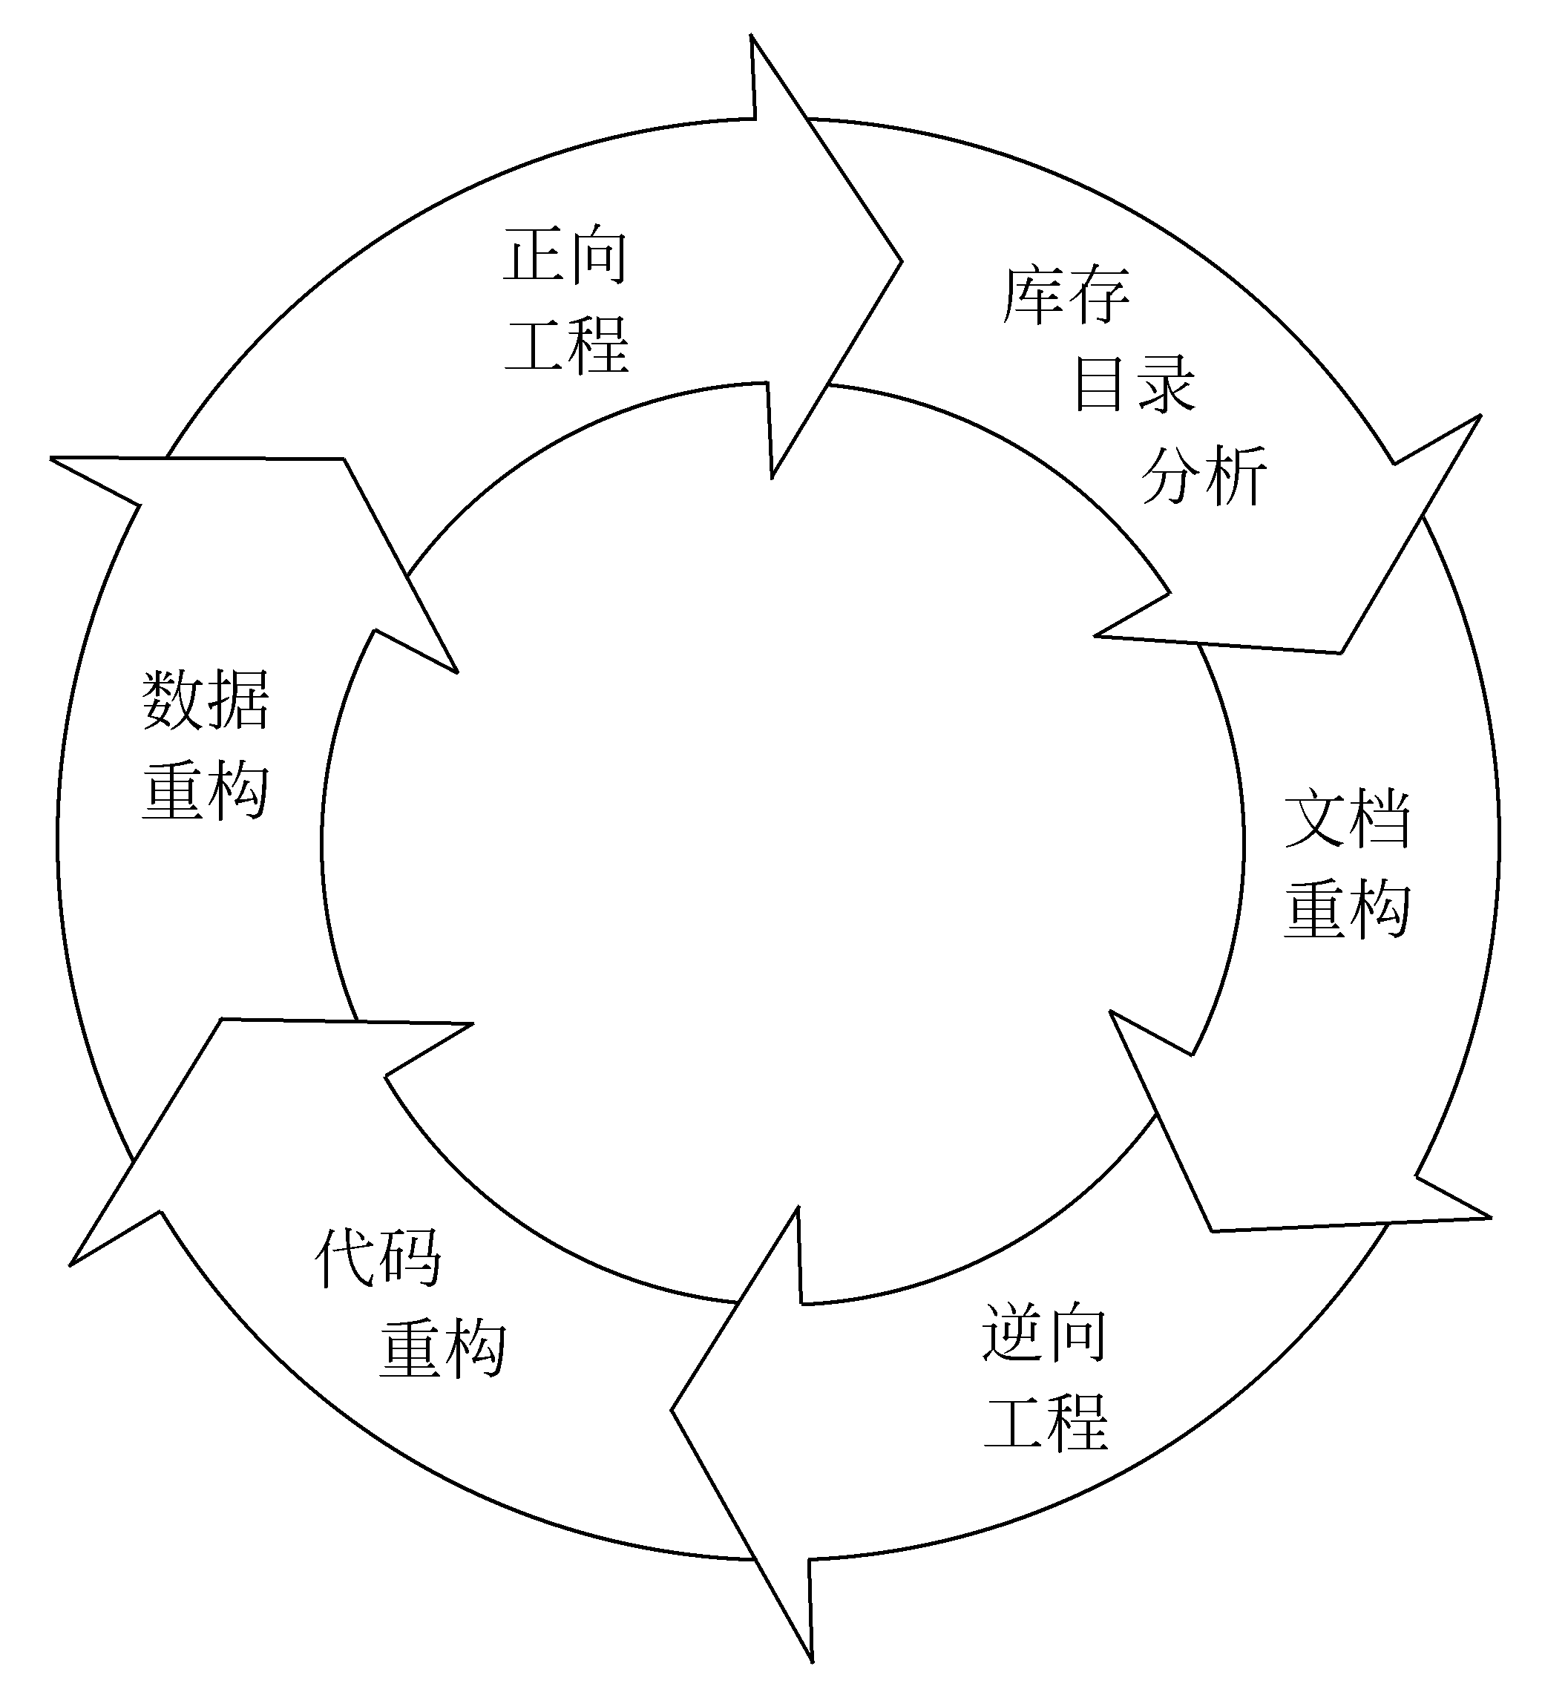
图8.3 软件再工程过程模型

Slide 40
库存目录分析
仔细分析库存目录，按照业务重要程度、寿命、当前可维护性、预期的修改次数等标准，从中选出再工程的候选者 。
下述3类程序有可能成为预防性维护的对象：
（1） 预定将使用多年的程序；
（2） 当前正在成功地使用着的程序；
（3） 在最近的将来可能要做重大修改或增强的程序。

Slide 41
2. 文档重构
老程序固有的特点是缺乏文档。具体情况不同，处理这个问题的方法也不同：
（1） 建立文档非常耗费时间，如果一个程序是相对稳定的，正在走向其有用生命的终点，那么，让它保持现状是一个明智的选择。
（2） 为了便于今后的维护，必须更新文档，但是由于资源有限，应采用“使用时建文档”的方法，只针对系统中当前正在修改的那些部分建立完整文档。随着时间流逝，将得到一组有用的和相关的文档。
（3） 如果某应用系统是完成业务工作的关键，而且必须重构全部文档，则仍然应该设法把文档工作减少到必需的最小量。

Slide 42
3. 逆向工程
逆向工程是一个恢复设计结果的过程，逆向工程工具从现存的程序代码中抽取有关数据、体系结构和处理过程的设计信息。
4. 代码重构
代码重构是最常见的再工程活动。某些老程序具有比较完整、合理的体系结构，但是，个体模块的编码方式却是难于理解、测试和维护的。在这种情况下，可以重构可疑模块的代码。

Slide 43
5. 数据重构
对数据体系结构差的程序很难进行适应性修改和增强，事实上，对许多应用系统来说，数据体系结构比源代码本身对程序的长期生存力有更大影响。
与代码重构不同，数据重构发生在相当低的抽象层次上，它是一种全范围的再工程活动。在大多数情况下，数据重构始于逆向工程活动，分解当前使用的数据体系结构，必要时定义数据模型，标识数据对象和属性，并从软件质量的角度复审现存的数据结构。
当数据结构较差时，应该对数据进行再工程。

Slide 44
由于数据体系结构对程序体系结构及程序中的算法有很大影响，对数据的修改必然会导致体系结构或代码层的改变。
6. 正向工程
正向工程也称为革新或改造，这项活动不仅从现有程序中恢复设计信息，而且使用该信息去改变或重构现有系统，以提高其整体质量。
正向工程过程应用软件工程的原理、概念、技术和方法来重新开发某个现有的应用系统。在大多数情况下，被再工程的软件不仅重新实现现有系统的功能，而且加入了新功能和提高了整体性能。

Slide 45
8.7 小结
维护是软件生命周期的最后一个阶段，也是持续时间最长代价最大的一个阶段。
软件工程学的主要目的就是提高软件的可维护性，降低维护的代价。
软件维护通常包括4类活动：为了纠正在使用过程中暴露出来的错误而进行的改正性维护；为了适应外部环境的变化而进行的适应性维护；为了改进原有的软件而进行的完善性维护；以及为了改进将来的可维护性和可靠性而进行的预防性维护。

Slide 46
软件可维护性的基本因素是：软件的可理解性、可测试性、可修改性、可移植性和可重用性，
软件重用技术是能从根本上提高软件可维护性的重要技术，而本书第9章至第12章将要讲述的面向对象的软件技术是目前最成功的软件重用技术。
软件生命周期每个阶段的工作都和软件可维护性有密切关系。因此，在软件生命周期的每个阶段都必须充分考虑维护问题，并且为软件维护预做准备。

Slide 47
文档是影响软件可维护性的决定因素，因此，文档甚至比可执行的程序代码更重要。
文档可分为用户文档和系统文档两大类。不管是哪一类文档都必须和程序代码同时维护，只有和程序代码完全一致的文档才是真正有价值的文档。
虽然由于维护资源有限，目前预防性维护在全部维护活动中仅占很小比例，但是不应该忽视这类维护活动，在条件具备时应该主动地进行预防性维护。

Slide 48
预防性维护实质上是软件再工程。
典型的软件再工程过程模型定义了6类活动。
1. 库存目录分析
2. 文档重构
3. 逆向工程
4. 代码重构
5. 数据重构
6. 正向工程

